Slide 1
Activité de codage de robots
Notes:
Welcome to an Exciting Robot Coding Activity Powered by Goodman School of Mines, Ontario Center of Innovation and Electrifying the Future Project.

Slide 2
Qui connait Batman ?
Il chasse dans la nuit comme les chauves-souris.
Quand les humains sont dans le noir, ils utilisent une lampe de poche, mais les chauves-souris non pas de lampe de poche… donc…
Comment les chauves-souris savent-elles ce qui se trouve devant elles?
Notes:
Les chauves-souris utilisent quelque chose appelé son ultrasonique. Il s’agit d’un son très aigu que les humains ne peuvent pas entendre. La chauve-souris émet ce son et lorsqu'elle rebondit sur des objets, elle peut détecter ce qui se trouve autour d'elle.

Slide 3
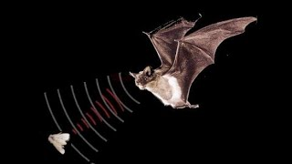
Écholocation!

Slide 4
Les chauves-souris utilisent quelque chose appelé son ultrasonique.
Il s’agit d’un son très aigu que les humains ne peuvent pas entendre.
La chauve-souris émet ce son et lorsqu'elle rebondit sur des objets, elle peut détecter ce qui se trouve autour d'elle.
La son ultrasonique

Slide 5
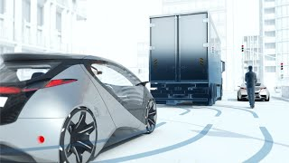
Les robots sont partout autour de nous…
IA et les voitures autonomes sont aussi des formes de robots.
Les robots et IA copient la nature pour mieux fonctionner. Par exemple, une voiture autonome doit comprendre ce qui l’entoure pour conduire seule en sécurité. (capteurs à ultrasons)
Sur cette photo, la voiture rouge tente de comprendre son environnement. Comment elle fait ça ?

Slide 6
Essayons l'écholocation!
En tant qu'êtres humains, nous ne pouvons pas entendre les sons ultrasonique. Mais on peut quand même entendre sans vision.
Quatre volontaires pour une petite activité
Notes:
Nous ne pouvons pas entendre les ultrasons, mais essayons de comprendre ce qui nous entoure sans utiliser nos yeux ni nos oreilles. Je demande à 4 élèves de nous aider à faire cet essai. Je veux qu'une personne ferme les yeux et fasse attention à n'importe quel sont autour d'elle. Les trois autres personnes peuvent se placer n'importe où dans la classe. L'un après l'autre, chacun des trois élèves frappera dans ses mains et la personne qui ferme les yeux devra identifier d'où vient le son. Sommes-nous prêts? Essayons.

Slide 7
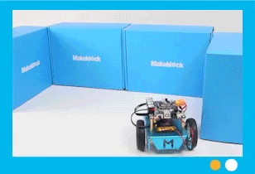
Aider le robot à éviter les obstacles
Notes:
Today we are going to help our mbot, Titan, so I have named him “Titan” but you can decide a nice name for your bot. Robot coding is simply guiding our bot to achieve a task step by step, In our case, “Obstacle Avoidance” . Our steps should be clear and we should think of all the different possibilities.

Slide 8
Notes:
qui pense que c'est ce que nous faisons aujourd'hui ?

Slide 9
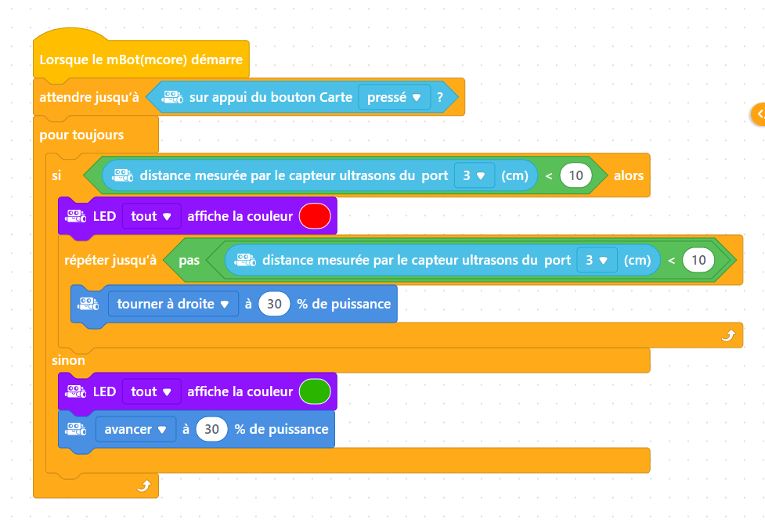

Slide 10
Temps de faire la codage!
Notes:
Now that we know how to use block code, Lets layout our logic to help “Titan”, and all our bots to avoid obstacles on their way and move ahead. I need one person to impersonate “Titan” we will all help him/her to navigate through obstacles. Are you ready guys? Let's do it.

Slide 11
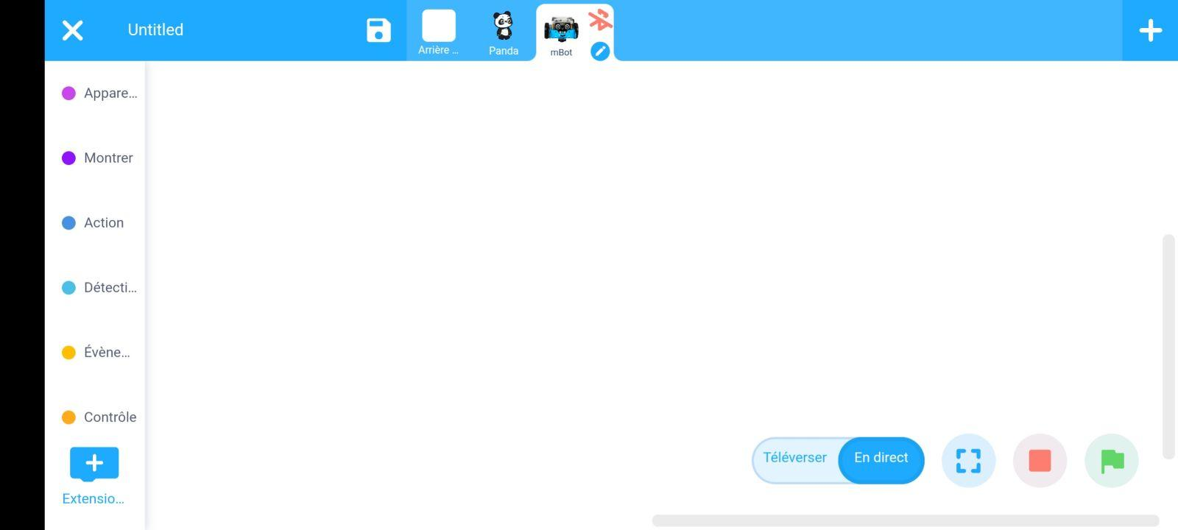
Première étape
1. Assurez-vous que "mBot" est sélectionné
3. Tapez pour connecter à mbot
2. Assurez-vous que l'option "En direct" est sélectionnée
Notes:
Before we start the coding we need to do some initial checks make sure our mBot is connected correctly to the app. (take them through the above steps and make sure everyone have connected the app with mBot)

Slide 12
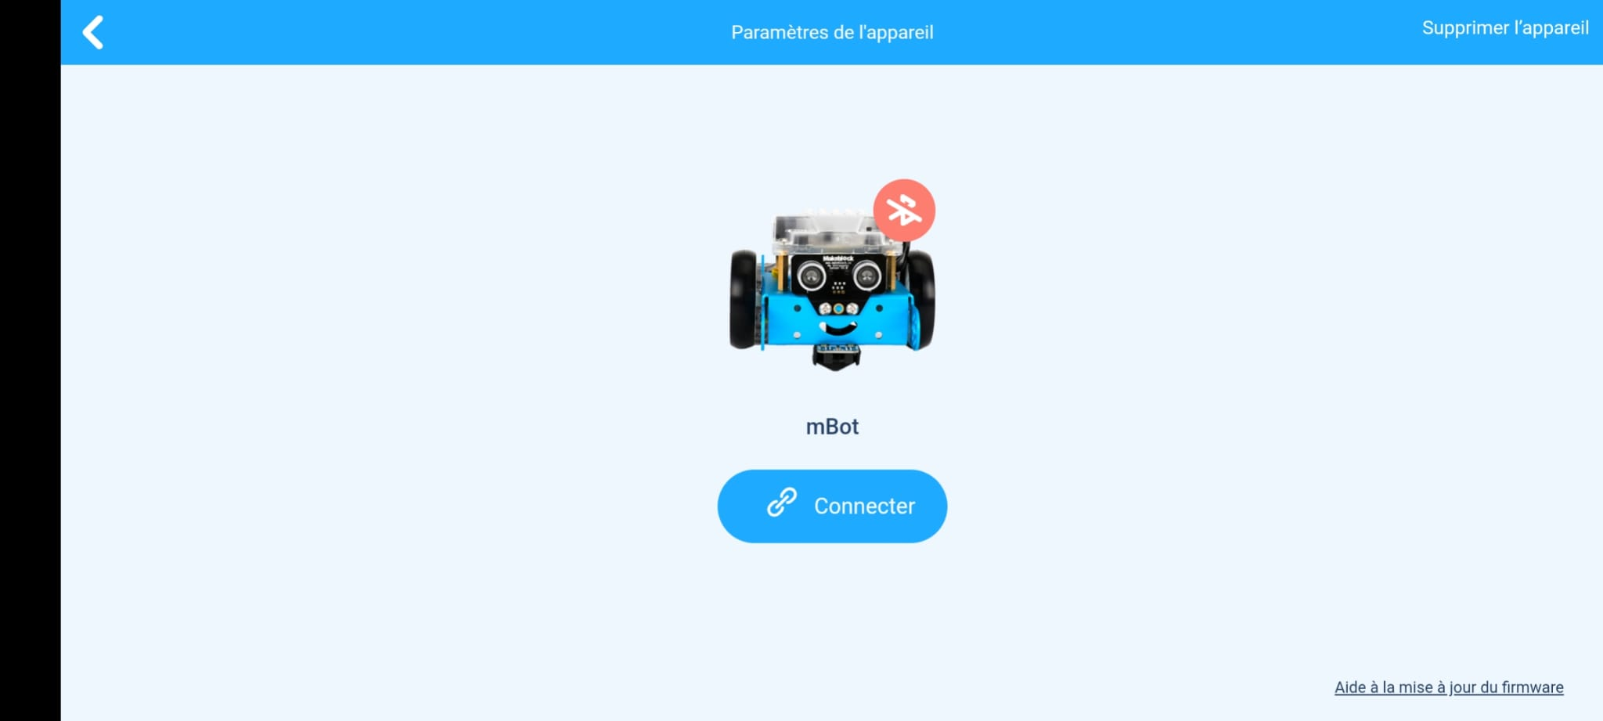
Deuxième étape
Cliquez sur le bouton "connecter”
Notes:
(ask them to follow the instruction on screen) Now that we have configured everything, let’s move on to the coding

Slide 13
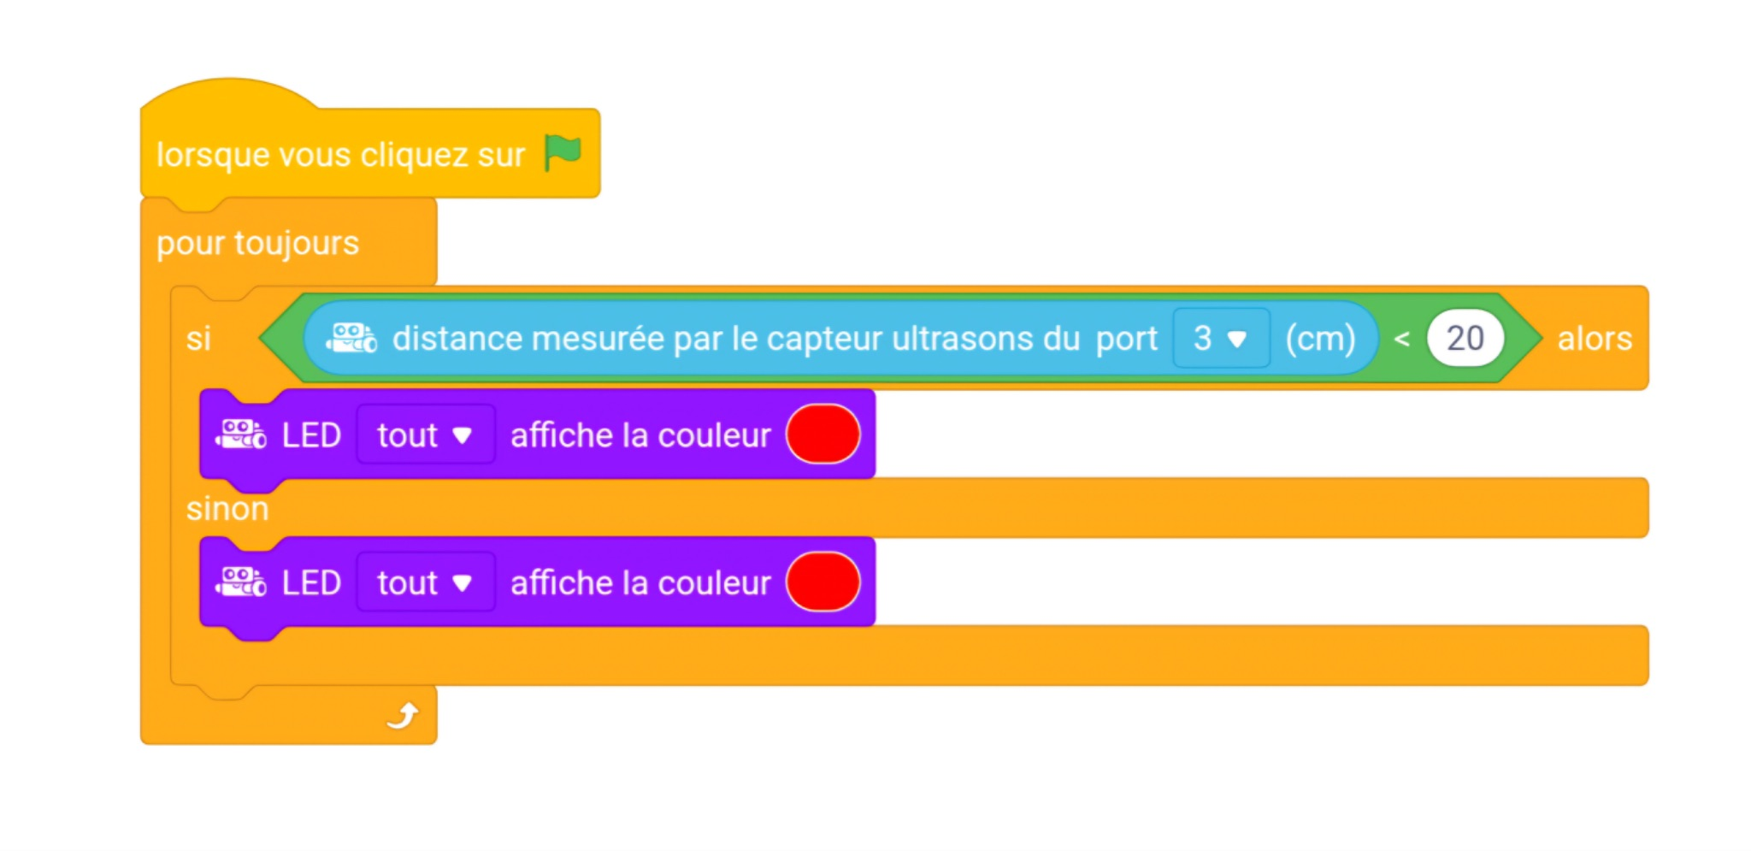

Slide 14
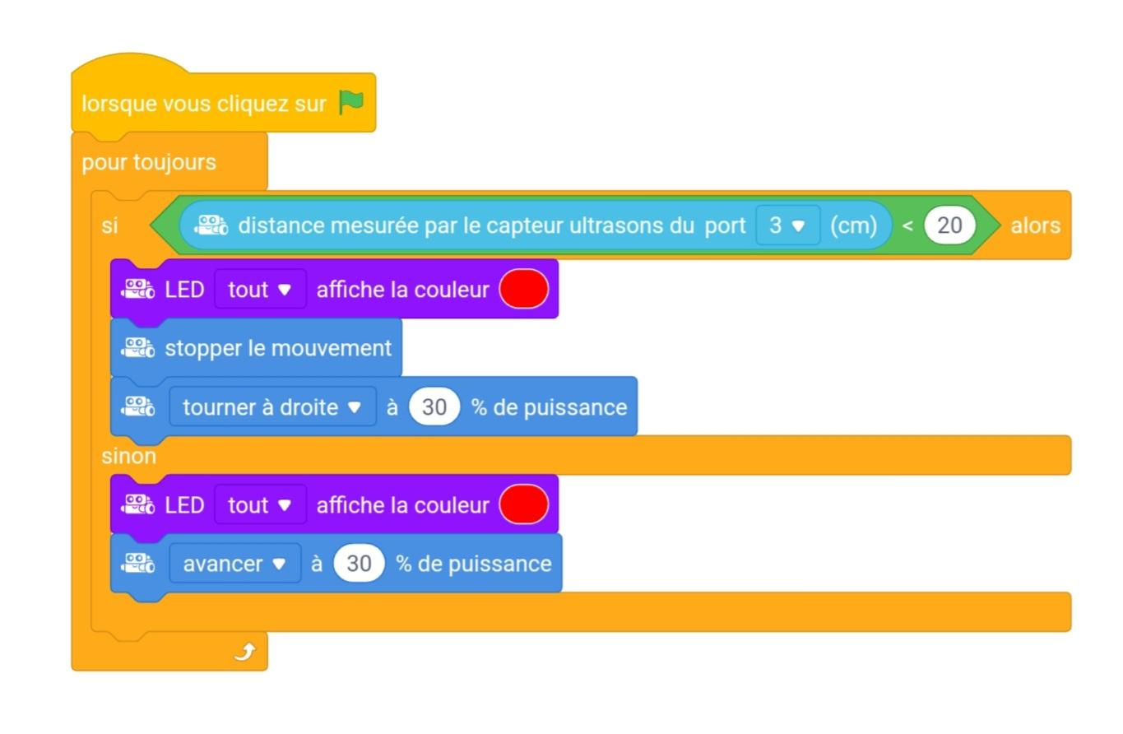

Slide 15
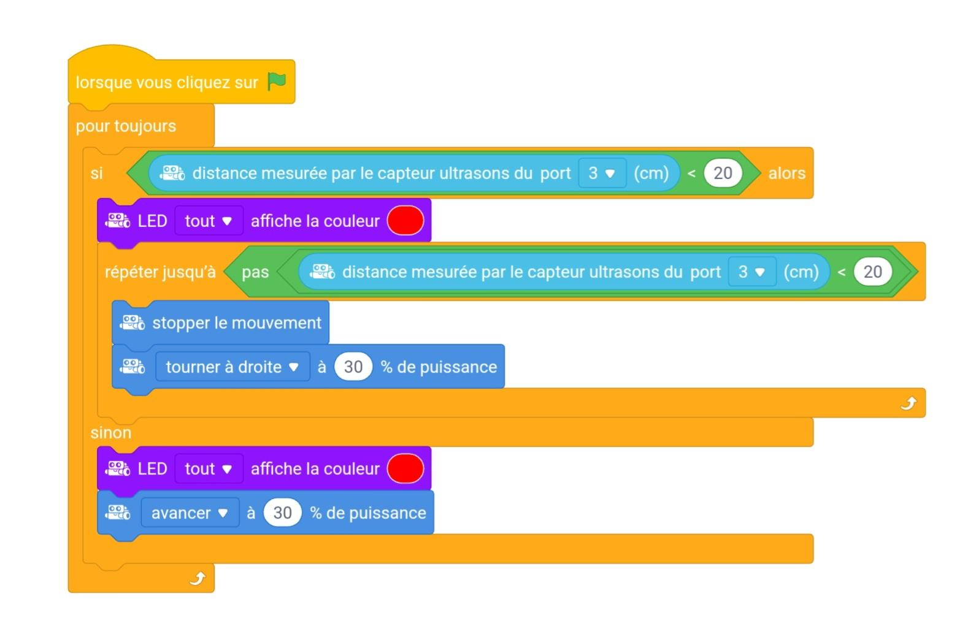

Slide 16
Zone de Codage
Les fonctions
Button de démarrer
Notes:
vous y trouverez toutes les fonctions pour vous aider à faire du robot. vous ferez glisser chaque fonction dans votre zone de codage. lorsque vous êtes prêt, appuyez sur le drapeau vert pour commencer

Slide 17
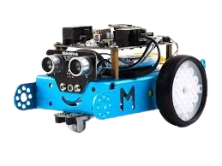
Il est temps d'essayer

Slide 18
Devrions-nous essayer plus?

